Slide 1

AI時代における
ソフトウェア開発の将来
ソフトウェア開発現場における
最新AI動向とエンジニアの生存戦略
2026年3月 | [段 志龍]
Notes:
皆さん、こんにちは。今日は「AIは脅威か？チャンスか？」という、私たちエンジニアにとって非常に重要なテーマでお話しします。AIの進化は目覚ましく、日本のソフトウェア開発現場で働く私たちにとって、この変化をどう捉え、どう行動すべきか、真剣に考える時期に来ています。今日の話が、皆さんのキャリアを考える上で、少しでもヒントになれば嬉しいです。さあ、一緒に未来を探りましょう。

Slide 2

本日のアジェンダ
01
02
03
What
Why
How
AIの最新現状と
業界展望
なぜ今、ソフトウェア
開発が激変しているのか
エンジニアとして
どう向き合うべきか
Notes:
本日のアジェンダは、大きく3つのパートに分けています。まず「What」として、AIの最新動向、特に中国で話題の「龍蝦」旋風についてご紹介します。次に「Why」として、なぜ今、ソフトウェア開発の現場がこれほど激変しているのか、その背景を深掘りします。そして最後に「How」として、私たちエンジニアがこの変化にどう向き合い、どう生き残っていくべきか、具体的な戦略を提案します。前向きな議論ができればと思います。

Slide 3
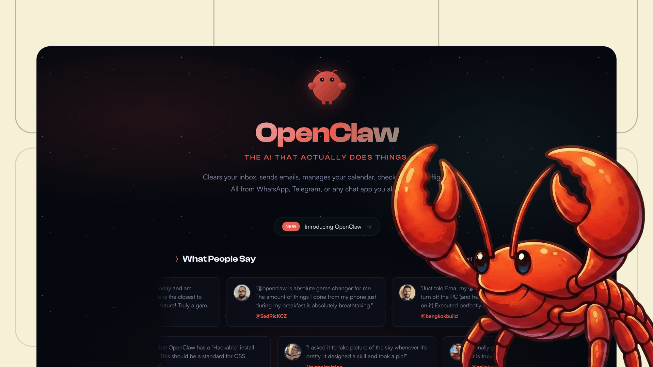
What：OpenClawブーム（日中米）
你养龙虾了吗？
你会用马具吗？
Notes:
さて、最初のテーマは「What」、AIの最新現状と「龍蝦」旋風です。皆さんもご存知の通り、AIは単なるチャットボットの域を超え、自律的にタスクを遂行する「AIエージェント」へと進化しています。特に注目すべきは、中国で大ヒットした「OpenClaw」、通称「龍蝦」プロジェクトです。これは、ユーザーがまるでロブスターを飼育するようにAIエージェントを管理・運用するプラットフォームで、その自律性の高さが衝撃を与えました。この「龍蝦」の登場は、私たちの仕事のやり方を根本から変える可能性を秘めています。単なるツールではなく、目標達成のために自ら考え、行動するパートナーとしてAIを捉える時代が来たのです。この動きが、今後の業界にどう影響するのか、次のスライドで見ていきましょう。

Slide 4
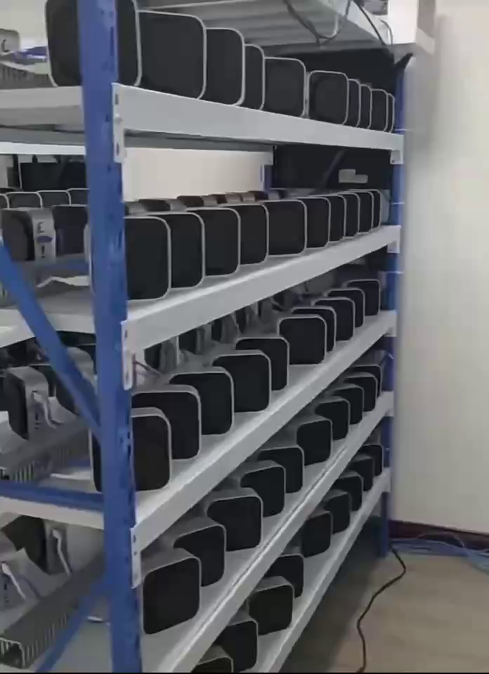
What:一人会社（ OPC）
OPCブーム
蘇州：政府が2028年までに30の「OPCコミュニティ」を建設し、1,000の個人事業を育成する
杭州：OPCパーク数多く
深圳：政府が「一人会社」の起業をバックアップ
Notes:
さて、最初のテーマは「What」、AIの最新現状と「龍蝦」旋風です。皆さんもご存知の通り、AIは単なるチャットボットの域を超え、自律的にタスクを遂行する「AIエージェント」へと進化しています。特に注目すべきは、中国で大ヒットした「OpenClaw」、通称「龍蝦」プロジェクトです。これは、ユーザーがまるでロブスターを飼育するようにAIエージェントを管理・運用するプラットフォームで、その自律性の高さが衝撃を与えました。この「龍蝦」の登場は、私たちの仕事のやり方を根本から変える可能性を秘めています。単なるツールではなく、目標達成のために自ら考え、行動するパートナーとしてAIを捉える時代が来たのです。この動きが、今後の業界にどう影響するのか、次のスライドで見ていきましょう。

Slide 5
What：AI Codingは
OpenAI:３人５か月百万Steps
ベテランエンジニア
OpenAIは2026年2月11日（米国時間）、同社のソフトウェア開発チームが「ハーネスエンジニアリング」を実践し、AI（人工知能）コーディングエージェント「Codex」を活用して社内向けソフトウェアを開発したと発表した。
元OpenAIカルパシー氏：
「去年12月から手動コーディングなし」
Spotify社：
ベテランたちが３か月以上手動コーディングなし
Notes:
さて、最初のテーマは「What」、AIの最新現状と「龍蝦」旋風です。皆さんもご存知の通り、AIは単なるチャットボットの域を超え、自律的にタスクを遂行する「AIエージェント」へと進化しています。特に注目すべきは、中国で大ヒットした「OpenClaw」、通称「龍蝦」プロジェクトです。これは、ユーザーがまるでロブスターを飼育するようにAIエージェントを管理・運用するプラットフォームで、その自律性の高さが衝撃を与えました。この「龍蝦」の登場は、私たちの仕事のやり方を根本から変える可能性を秘めています。単なるツールではなく、目標達成のために自ら考え、行動するパートナーとしてAIを捉える時代が来たのです。この動きが、今後の業界にどう影響するのか、次のスライドで見ていきましょう。

Slide 6
What：その他
NvidiaがOSS-LLMに２６０億ドル
イラン戦争でPalantirの名が再度UP
ワールドモデル元年
ハエの「全脳エミュレーション」達成
Notes:
さて、最初のテーマは「What」、AIの最新現状と「龍蝦」旋風です。皆さんもご存知の通り、AIは単なるチャットボットの域を超え、自律的にタスクを遂行する「AIエージェント」へと進化しています。特に注目すべきは、中国で大ヒットした「OpenClaw」、通称「龍蝦」プロジェクトです。これは、ユーザーがまるでロブスターを飼育するようにAIエージェントを管理・運用するプラットフォームで、その自律性の高さが衝撃を与えました。この「龍蝦」の登場は、私たちの仕事のやり方を根本から変える可能性を秘めています。単なるツールではなく、目標達成のために自ら考え、行動するパートナーとしてAIを捉える時代が来たのです。この動きが、今後の業界にどう影響するのか、次のスライドで見ていきましょう。

Slide 7
What：失敗
OpenClawリスク
MIT:
AIプロジェクト失敗率95％
Roland Berger：
90％以上の企業がAIーROI不満
Mckinsky:
70%のAgentが目標に達成できず
だから、プロのチャンス
Notes:
さて、最初のテーマは「What」、AIの最新現状と「龍蝦」旋風です。皆さんもご存知の通り、AIは単なるチャットボットの域を超え、自律的にタスクを遂行する「AIエージェント」へと進化しています。特に注目すべきは、中国で大ヒットした「OpenClaw」、通称「龍蝦」プロジェクトです。これは、ユーザーがまるでロブスターを飼育するようにAIエージェントを管理・運用するプラットフォームで、その自律性の高さが衝撃を与えました。この「龍蝦」の登場は、私たちの仕事のやり方を根本から変える可能性を秘めています。単なるツールではなく、目標達成のために自ら考え、行動するパートナーとしてAIを捉える時代が来たのです。この動きが、今後の業界にどう影響するのか、次のスライドで見ていきましょう。

Slide 8
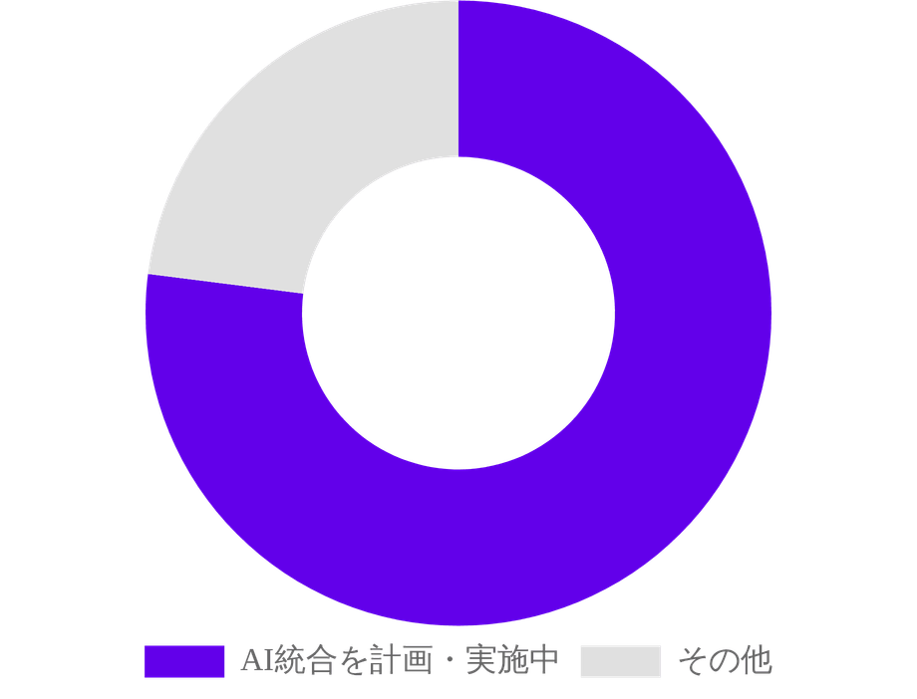
What：業界の展望と予測
エンジニアリングリーダーのAI統合意欲
2026年以降の主要トレンド
● 開発プロセスの50%以上にAIが介在
● 「AIによる置換」から「AIによる拡張」へ
● リソース最適化と自動化が競争力の源泉
「AIは人間を置き換えるのではなく、AIを使いこなす人間が、使いこなせない人間を置き換える。」
— 業界の共通認識
出典: Gartner Survey 2025
Notes:
「龍蝦」のようなAIエージェントの台頭は、業界の展望を大きく変えつつあります。Gartnerの予測では、2025年にはエンジニアリングリーダーの77%がAIを開発プロセスに統合すると言われています。これは、AIが単なる補助ツールではなく、開発の中核を担う存在になることを意味します。リーダーたちの共通認識は、「AIは人間を置き換えるのではなく、人間の能力を拡張し、リソースを最適化するもの」という点です。つまり、AIを使いこなす人間が、そうでない人間を置き換える時代が来るということです。この認識は、私たちエンジニアにとって非常に重要です。では、なぜ今、このAIの波がこれまでと違うのでしょうか。次のスライドでその理由を深掘りします。

Slide 9



Why: なぜ今、この波が違うのか？
Prompt
Context
Harness
AIへの語りかけ
背景情報の整理
AIを「御する」技術
適切な指示文（プロンプト）を工夫し、AIから望ましい回答を引き出す段階。ChatGPT登場初期の主流。
背景知識や関連情報を整理してAIに提供する段階。RAG（検索拡張生成）などにより、専門的な回答が可能に。
AIをワークフローに組み込み、自律的にタスクを完遂させる段階。複数のAIを乗りこなし、実務を自動化する。
Notes:
なぜ今、このAIの波がこれまでと違うのか、その核心に迫りましょう。ChatGPT-3.5以降の進化は、大きく3つのフェーズで捉えられます。まず「Prompt Engineering」、これはAIへの語りかけ方を工夫する段階です。次に「Context Engineering」、これはAIに背景情報を整理して提供する段階で、RAGなどの技術で専門的な回答が可能になりました。そして今、私たちが直面しているのが「Harness Engineering」、つまりAIを「御する」技術です。これは、AIをワークフローに組み込み、自律的にタスクを完遂させる段階を指します。単にAIを使うだけでなく、複数のAIを連携させ、実務を自動化する能力が求められるのです。この「Harness Engineering」こそが、今回の波が決定的に違う理由です。

Slide 10
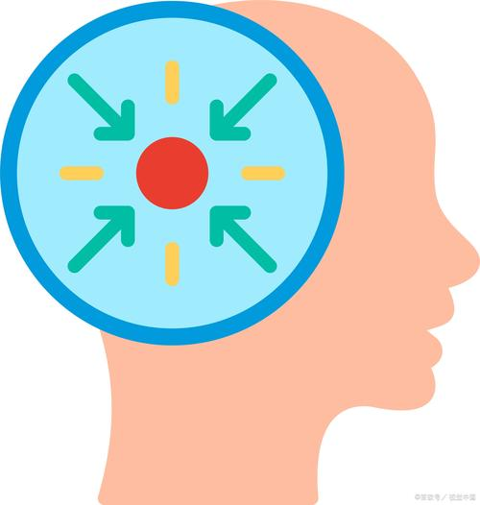
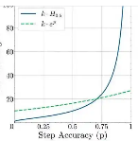

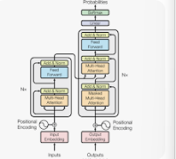
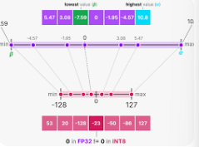
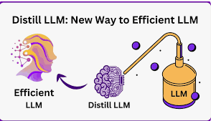
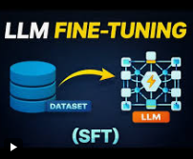
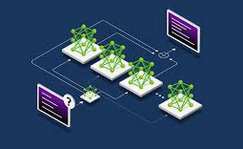
AIの進化：LLM独占からSLMも共存
Attention
ScalingLaw
Hallucination
Decoder-Only
Quantization
Distillation
SFT/RLHF
MoE
Notes:
AIツールは、ただ質問に答えるチャットから、自律的にタスクを完遂するエージェントへと、驚くべき進化を遂げています。以前はAIにどう話しかけるか、どう情報を与えるかが重要でしたが、今はAIが自ら考えて動く時代です。最初はシンプルな対話形式のチャットから始まりました。次に、決められた手順を自動でこなすワークフローが登場し、業務効率を上げました。そして、目標を与えればAIが自分で手段を考え、人間と協力しながらタスクを進めるエージェントが生まれました。最終的には、最小限の指示で自律的に判断し、結果まで到達するエージェンティックなAIが、私たちの開発現場に大きな変化をもたらしています。この進化は、AIが単なるツールではなく、自ら行動するパートナーになりつつあることを示しています。では、このAIの進化が、私たちのプログラミングにどう影響しているのでしょうか。

Slide 11
LLMはどう違う？
スチームエンジン
Internet
LLM（GenAI）
現代工業革命のスタート
通信情報の重大技術
後人類時代の開始
人類の体力の代替とアップ
情報処理が爆発
人類の脳力の代替とアップ
世界の運転が機械自律へ
Notes:
なぜ今、このAIの波がこれまでと違うのか、その核心に迫りましょう。ChatGPT-3.5以降の進化は、大きく3つのフェーズで捉えられます。まず「Prompt Engineering」、これはAIへの語りかけ方を工夫する段階です。次に「Context Engineering」、これはAIに背景情報を整理して提供する段階で、RAGなどの技術で専門的な回答が可能になりました。そして今、私たちが直面しているのが「Harness Engineering」、つまりAIを「御する」技術です。これは、AIをワークフローに組み込み、自律的にタスクを完遂させる段階を指します。単にAIを使うだけでなく、複数のAIを連携させ、実務を自動化する能力が求められるのです。この「Harness Engineering」こそが、今回の波が決定的に違う理由です。

Slide 12




AIツールの進化：対話から自律へ
Chat
Workflow
Agent
Agentic
質問に答える
一問一答形式の
シンプルな対話
手順を自動化
決められたルールに
沿った連続処理
目標から手段を考案
人間と協力しながら
タスクを遂行
自律的に判断・完遂
最小限の指示で
結果まで到達
Notes:
AIツールは、ただ質問に答えるチャットから、自律的にタスクを完遂するエージェントへと、驚くべき進化を遂げています。以前はAIにどう話しかけるか、どう情報を与えるかが重要でしたが、今はAIが自ら考えて動く時代です。最初はシンプルな対話形式のチャットから始まりました。次に、決められた手順を自動でこなすワークフローが登場し、業務効率を上げました。そして、目標を与えればAIが自分で手段を考え、人間と協力しながらタスクを進めるエージェントが生まれました。最終的には、最小限の指示で自律的に判断し、結果まで到達するエージェンティックなAIが、私たちの開発現場に大きな変化をもたらしています。この進化は、AIが単なるツールではなく、自ら行動するパートナーになりつつあることを示しています。では、このAIの進化が、私たちのプログラミングにどう影響しているのでしょうか。

Slide 13




AI Codingの変遷
Code Completion
Vibe Coding
Spec Coding
Agentic Coding
特徴:
特徴:
特徴:
特徴:
コードの続きを予測・提案。
AIとの対話による試行錯誤。
仕様（Spec）を定義し生成。
AIが自律的に開発を完成
ツール:
手法:
手法:
手法:
GitHub Copilot 等。
「ノリ」でプロトタイプ作成。
厳密な要件定義に基づく実装。
実装・テスト・修正自動化
役割:
役割:
役割:
役割:
人間のタイピング補助。
アイデアの高速具体化。
設計品質の担保と自動化。
開発工程の完全自動化。
Notes:
AIの進化は、プログラミングのあり方そのものを大きく変えようとしています。かつてはコードの続きを予測するCode Completionが主流でしたが、今はAIが自律的にコードを書く時代が来ています。GitHub CopilotのようなCode Completionは、人間のタイピングを補助するものでした。しかし、AIとの対話を通じて高速にプロトタイプを作るVibe Codingが登場し、アイデアを素早く形にできるようになりました。さらに、厳密な仕様を定義すればAIが実装を担うSpec Codingが、設計品質の担保と自動化を両立させます。そして今、AIエージェントが自律的にコードを書き、テストし、修正まで行うAgentic Codingが現実のものとなりつつあります。これは、開発工程の完全自動化を意味し、私たちの役割も大きく変わるでしょう。この変遷は、開発のパラダイムシフトを促しています。

Slide 14
AI Codingの変遷
Code Completion
Vibe Coding
Spec Coding
Agentic Coding
向け:
向け:
向け:
向け:
プログラマー
一般人
エンタープライズ開発
技術チーム、プロの開発者
利点:
利点:
利点:
利点:
伝統コーディングの
アシスタント。
迅速なプロトタイピングや
アイデアの検証に適する
厳制御可能な品質、
再作業の軽減。
本番レベルのコード品質
欠点:
欠点:
欠点:
欠点:
効率。
生成は容易、保守が難しい
コードは実行可能ですが
品質は制御が難しい。
初期投資が大きく、
高品質仕様書の作成自体に
時間と能力が必要
まだ試験段階：
レビュー時間、
Tokenコスト高い
Notes:
AIの進化は、プログラミングのあり方そのものを大きく変えようとしています。かつてはコードの続きを予測するCode Completionが主流でしたが、今はAIが自律的にコードを書く時代が来ています。GitHub CopilotのようなCode Completionは、人間のタイピングを補助するものでした。しかし、AIとの対話を通じて高速にプロトタイプを作るVibe Codingが登場し、アイデアを素早く形にできるようになりました。さらに、厳密な仕様を定義すればAIが実装を担うSpec Codingが、設計品質の担保と自動化を両立させます。そして今、AIエージェントが自律的にコードを書き、テストし、修正まで行うAgentic Codingが現実のものとなりつつあります。これは、開発工程の完全自動化を意味し、私たちの役割も大きく変わるでしょう。この変遷は、開発のパラダイムシフトを促しています。

Slide 15
How: ソフトウェアエンジニアはどうすべきか？
躬身入局（AIに飛び込む）
〜 待つではなく、直ちにAIの波の中へ 〜
今が最大のチャンス
技術の進化と共に歩む
AIベテランがまだ少ない、「今」こそ、学び始める絶好のタイミングです。
既存AI技術を学ぶのは苦労しますが、進化の過程を追うことで、無理なく最新知識を維持できます。
練習が大事
AIの基本原理が理解できたら。
Notes:
この大きな変化の中で、私たちソフトウェアエンジニアはどうすべきか。答えは「躬身入局」、つまり現場に飛び込むことです。今、この技術がまだ体系化されきっていない時期こそ、学び始める絶好のチャンスなんです。後回しにすればするほど、学ぶべき知識は膨大になり、追いつくのが難しくなります。だからこそ、今すぐAIに触れ、その進化の過程を肌で感じることが大切です。完成された技術を学ぶのは大変ですが、進化の過程を追うことで、無理なく最新知識を維持できます。AIを「使う側」から、自ら「乗りこなす側」へと一歩踏み出しましょう。それが、これからの時代を生き抜くための、最も確実な戦略です。

Slide 16


近い将来：開発者から管理者へ
これまで：自ら開発する
今後：AIを指揮して任務完成する
AIをいかに賢く使いこなすかの勝負
自分自身の能力（人間チーム）が競争力
AI基盤選定能力
Harness:AIを「制御する」エンジニアリング
判断能力、指揮能力
働く立場から、デジタル社員をマネジメントの立場へ
Notes:
このAIプログラミングの変遷は、開発におけるパラダイムシフト、つまり「効率の革命」を意味します。かつては巨大なモデルの知能指数、つまりIQの競争でしたが、今はAIをいかに賢く使いこなすか、その工程能力が問われる時代です。以前は、いかに大きなモデルを作り、どれだけ推論能力が高いかが勝負でした。パラメータ数を増やし、より適切な回答を探すことに注力していたんです。しかし今は、AIをいかにワークフローに組み込み、私たちがAIを「御する」エンジニアリングができるかが重要です。これにより、圧倒的な開発スピードを実現できるかが、競争力の源泉となります。知能指数（IQ）の高さだけでなく、AIを乗りこなす「工程能力」が、これからのエンジニアに求められるスキルなんです。では、この新しい時代に、私たちソフトウェアエンジニアはどう向き合うべきでしょうか。

Slide 17

AIは脅威ではなく、
あなたの能力を解き放つ
最強のパートナーです。
今すぐAIを「武器」として磨き上げましょう
ご清聴ありがとうございました
Notes:
皆さん、AIは決して脅威ではありません。むしろ、皆さんの能力を解き放つ、最強のパートナーになり得ます。AIを恐れるのではなく、積極的に触れて、自分の「武器」として磨き上げてください。それが、これからの時代を生き抜くための鍵となります。ご清聴ありがとうございました。

